Slide 1
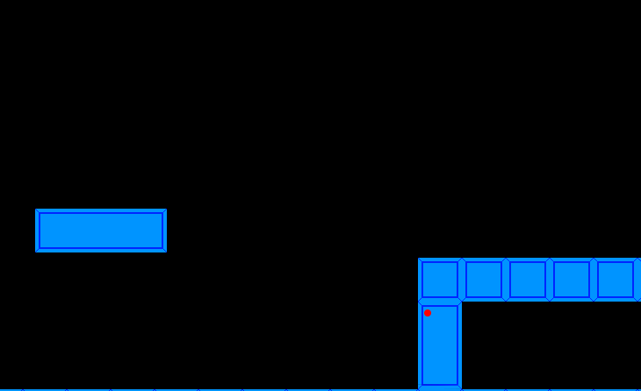
放物線移動
放物線の方程式を使って、ブロックを移動させます。

Slide 2
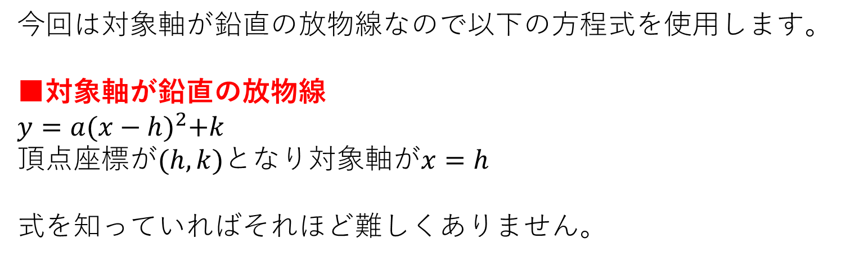
放物線移動
今回は対象軸が鉛直の放物線なので以下の方程式を使用します。
■対象軸が鉛直の放物線
$$y=a{(x−h)}^{2}+k$$
頂点座標が$(h,k)$となり対象軸が$x=h$
式を知っていればそれほど難しくありません。

Slide 3
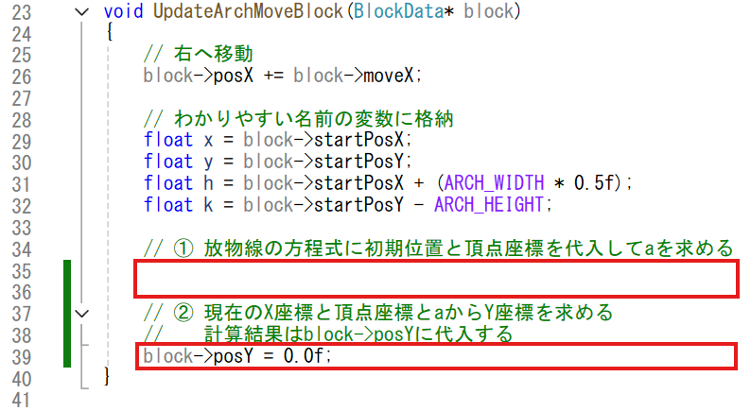
放物線移動
ArchMoveBlock.cppを開き、以下の空白部分を作成します。

Slide 4
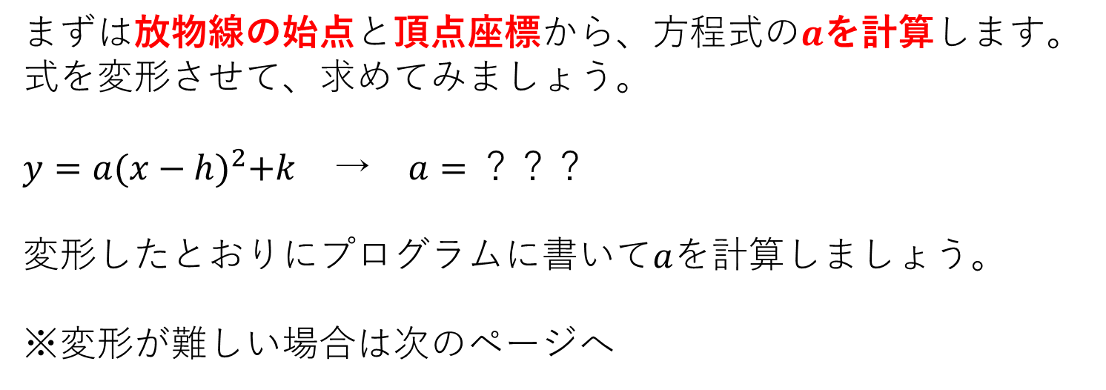
放物線移動
まずは放物線の始点と頂点座標から、方程式の$a$を計算します。
式を変形させて、求めてみましょう。
$y=a{(x−h)}^{2}+k$ → $a=？？？$
変形したとおりにプログラムに書いて$a$を計算しましょう。
※変形が難しい場合は次のページへ

Slide 5
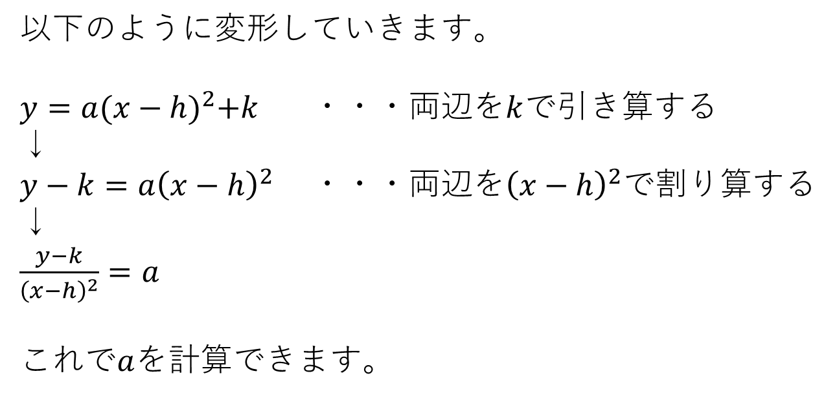
放物線移動
以下のように変形していきます。
$y=a{(x−h)}^{2}+k$ ・・・両辺を$k$で引き算する
↓
$y−k=a{\left(x−h\right)}^{2}$ ・・・両辺を${\left(x−h\right)}^{2}$で割り算する
↓
$\frac{y−k}{{\left(x−h\right)}^{2}}=a$
これで$a$を計算できます。

Slide 6
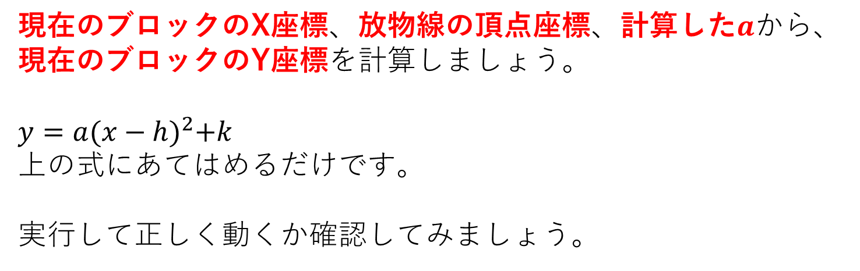
放物線移動
現在のブロックのX座標、放物線の頂点座標、計算した$aから$、
現在のブロックのY座標を計算しましょう。
$y=a{(x−h)}^{2}+k$
上の式にあてはめるだけです。
実行して正しく動くか確認してみましょう。

